Slide 1

ADAM
Tutkimuskooste ammatti- ja järjestömedioiden
lukemisesta ja mainonnasta
2021

Slide 2
Taustaa

Slide 3
Huhtikuussa 2021 Suomessa oli
107 430 rekisteröitynyttä yhdistystä.
Väkilukuun suhteutettuna se tarkoittaa, että runsasta sataa suomalaista kohden on olemassa kaksi yhdistystä.
Lähde: Patentti- ja rekisterihallitus, 30.4.2021 & Väestötilastot, Tilastokeskus, 25.5.2021

Slide 4
54 % yli 10-vuotiaista
suomalaisista osallistuu johonkin yhdistystoimintaan.
Osallistumisosuus on pysynyt koko väestön tasolla suunnilleen ennallaan aina 1980-luvun alusta, mutta 10–14-vuotiaiden ja 65 vuotta täyttäneiden osallistumisaktiivisuus on lisääntynyt.
Lähde: Vapaa-ajan osallistuminen, Tilastokeskus, 2017

Slide 5
Miehet ja naiset ovat yhtä aktiivisia yhdistystoimijoita, mutta naiset osallistuvat monipuolisemmin.
Miehet osallistuvat enemmän urheiluseurojen ja maanpuolustusjärjestöjen toimintaan.
Naiset osallistuivat sosiaali- ja terveysjärjestöjen, uskonnollisten yhdistysten, kulttuuri- ja taideyhdistysten, maa- ja kotitalousalojen neuvontajärjestöihin sekä koulun ja päiväkodin vanhempaintoimintaan miehiä enemmän.
Lähde: Vapaa-ajan osallistuminen, Tilastokeskus, 2017

Slide 6
Urheilujärjestöjen tai liikuntakerhojen toimintaan osallistuminen on yleisintä yhdistystoimintaa.
(24 %).
Seuraavaksi suosituinta on osallistuminen ammatillisen yhdistyksen (6 %), uskonnollisen yhdistyksen (6 %), kulttuuri- tai taideyhdistyksen (3 %) ja poliittisen puolueen tao aikuisjärjestöjen (2 %) toimintaan.
Lähde: Vapaa-ajan osallistuminen, Tilastokeskus, 2017

Slide 7
Sosioekonominen asema vaikuttaa yhdistystoimintaan osallistumiseen. Eniten osallistuvat ylemmät toimihenkilöt ja yrittäjät, vähiten työttömät.
Lähde: Vapaa-ajan osallistuminen, Tilastokeskus, 2017

Slide 8
Sisältö
01
Tietoa tutkimuksesta
05
Mainonta
02
Lukeminen
06
Lukijoiden taustatiedot
03
Lukijasuhde
07
Yhteenveto
04
Tutkitut jutut

Slide 9
1.
Tietoa tutkimuksesta

Slide 10
20 tutkittua ammatti- ja järjestömediaa
12 152 vastaajaa
Tutkimukset toteutettiin joulukuun 2020 ja huhtikuun 2021 välisenä aikana.
Tutkimustapa oli nettikysely kunkin median lukijoille.
Toteuttaja: JHelske Research | tilaaja: Aikakausmedia

Slide 11
Tutkitut mediat
Advokaatti, Aivoitus, Apteekkarilehti, Betoni, Caravan, Ekonomi, Ihon aika, Ilmailu, Kemia–Kemi, Koneviesti, Lapsen Maailma, Metsälehti, Opettaja, Pieni on Suurin, PINNI, Suomen Hammaslääkärilehti, Taloustaito, Tehy-lehti, Uusiouutiset ja YTY

Slide 12
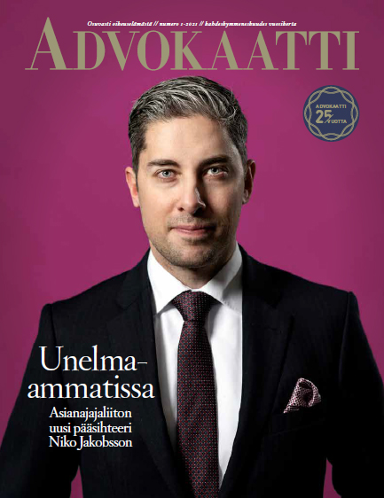

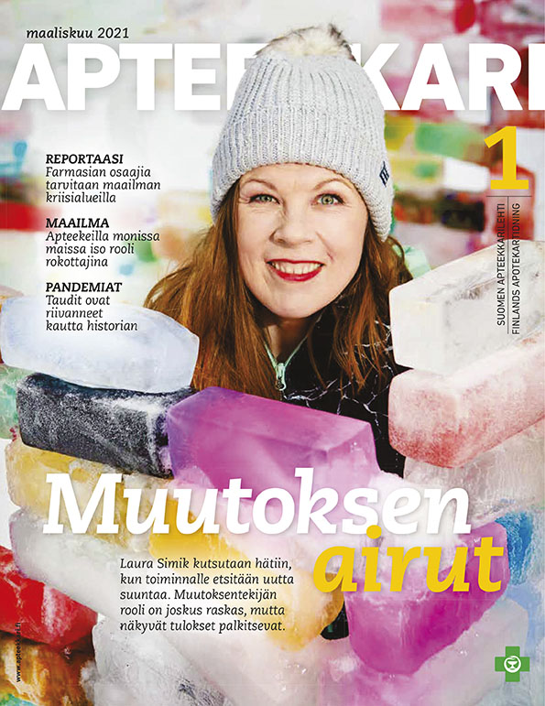

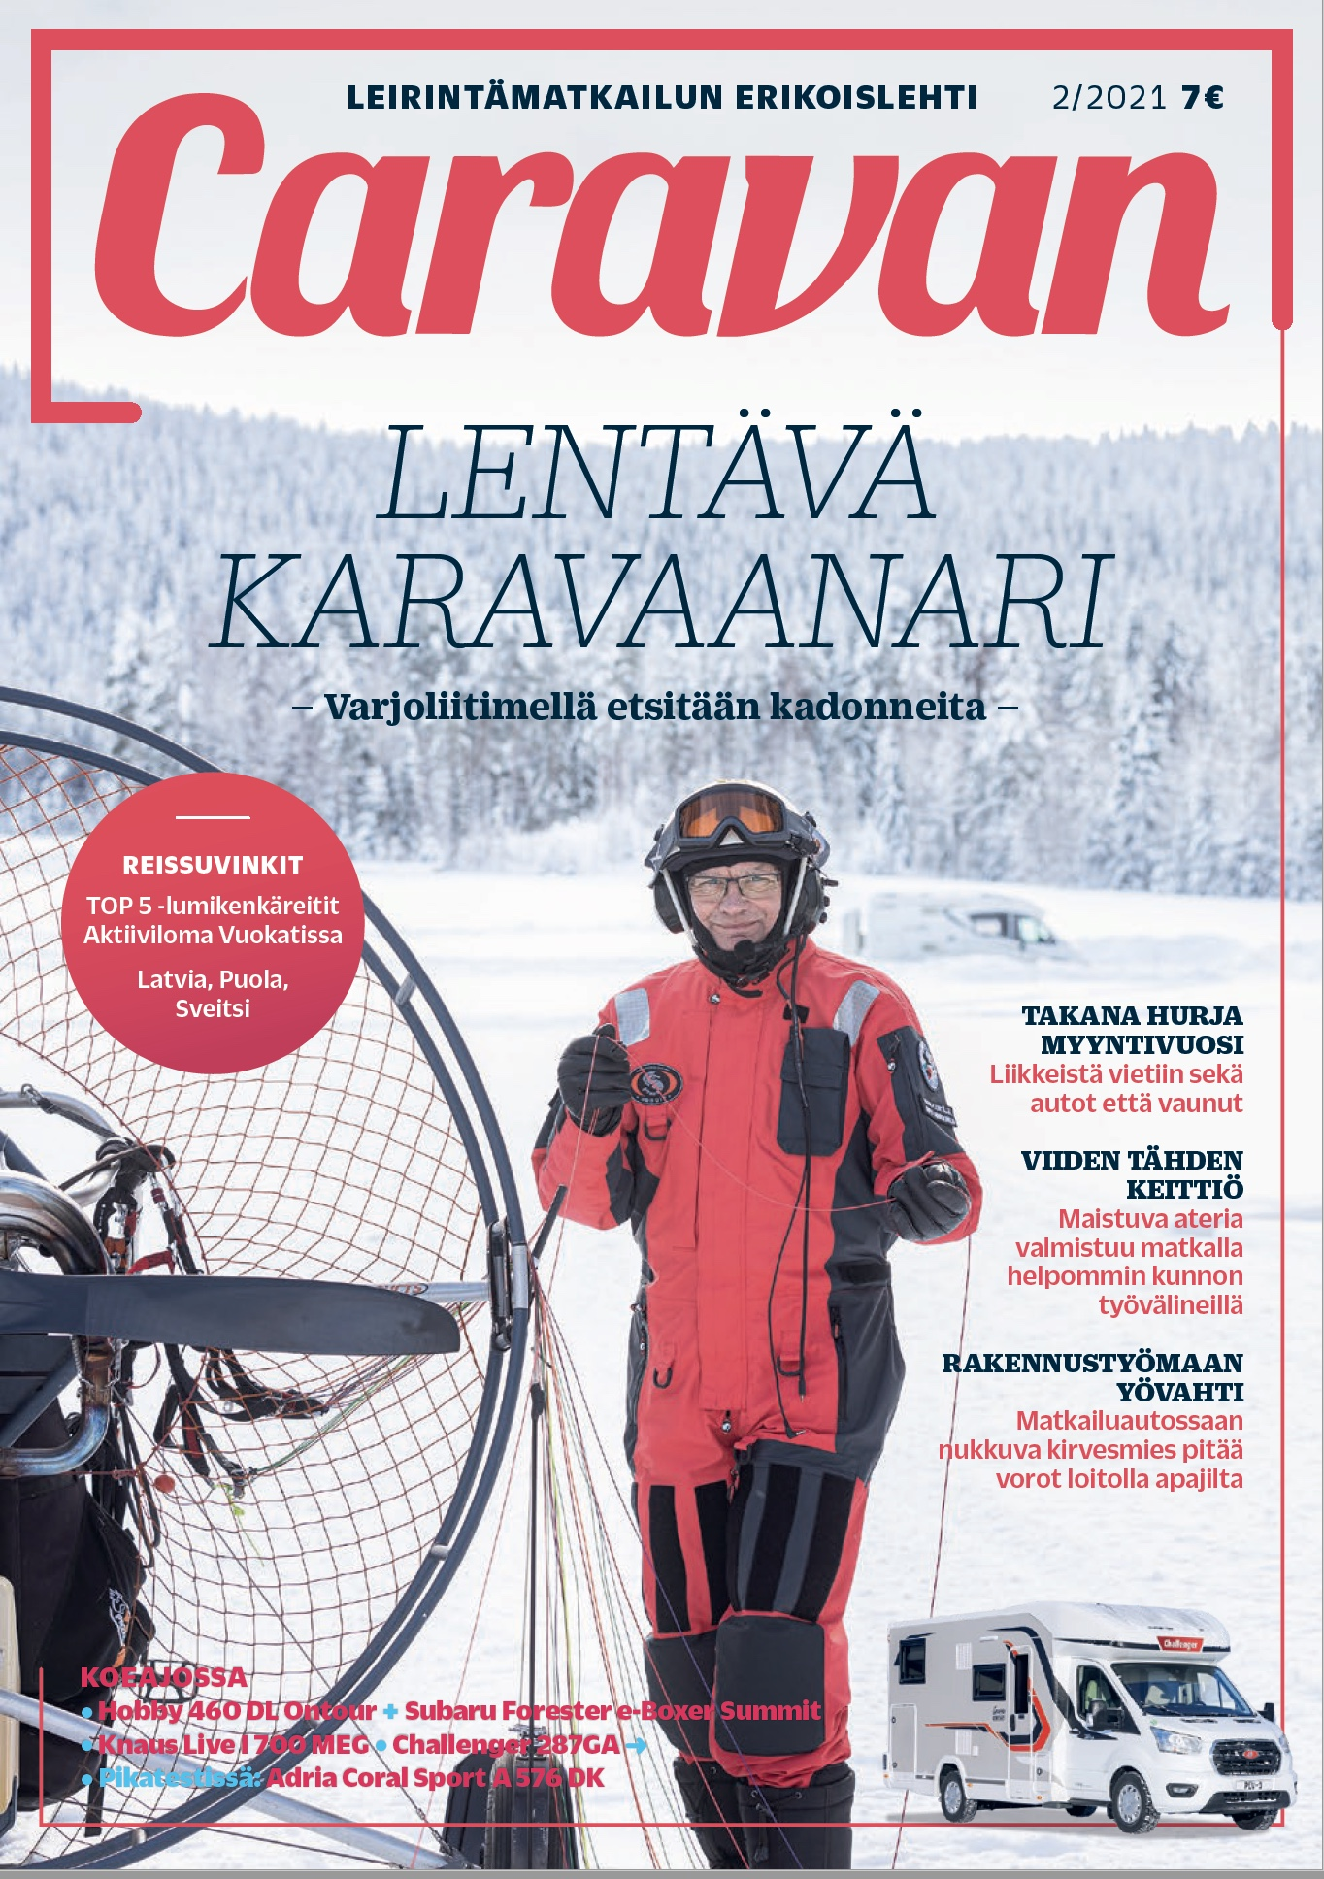

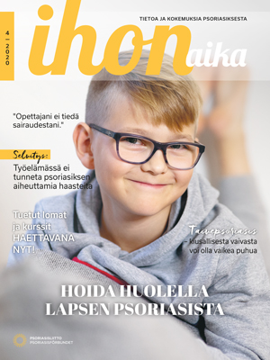
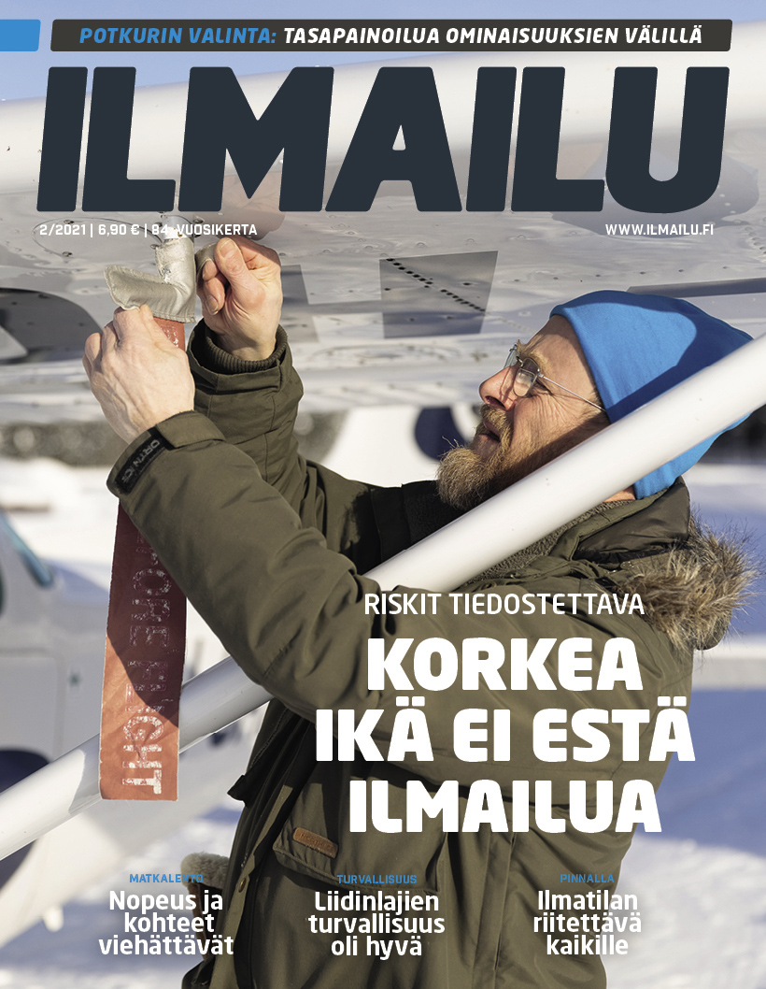
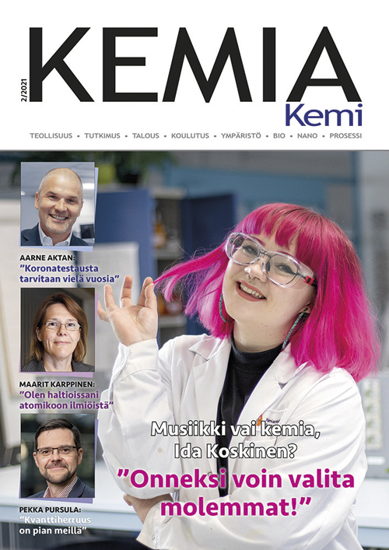


Slide 13

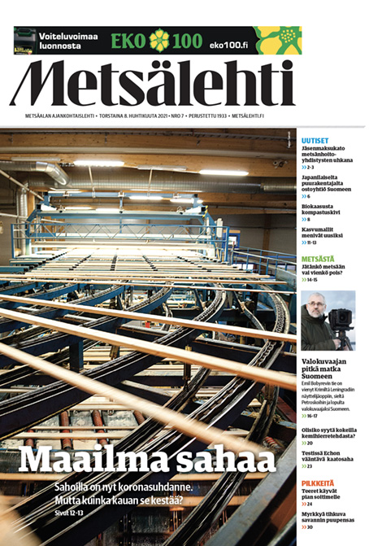



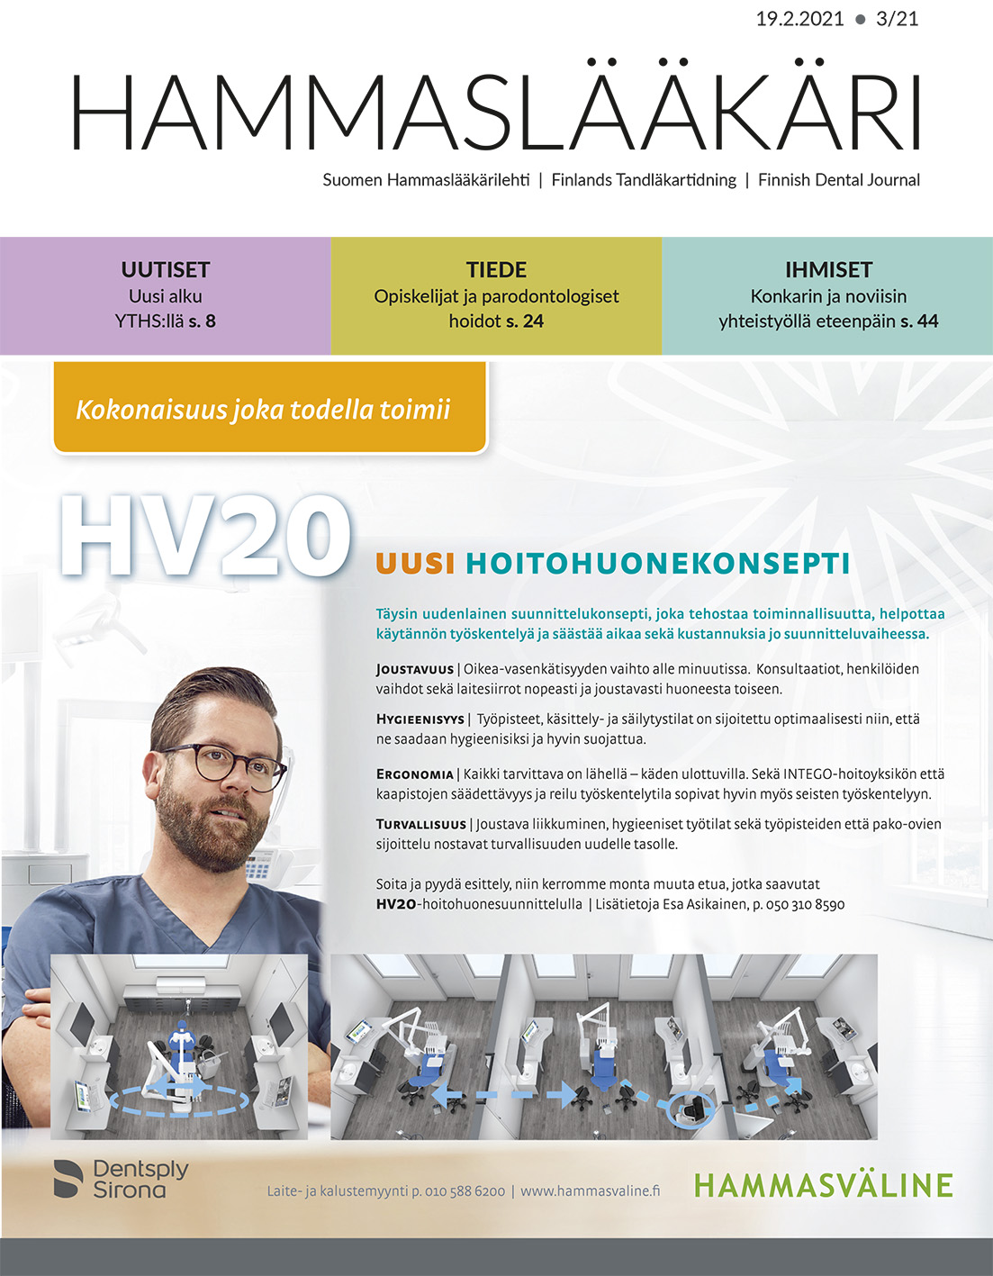


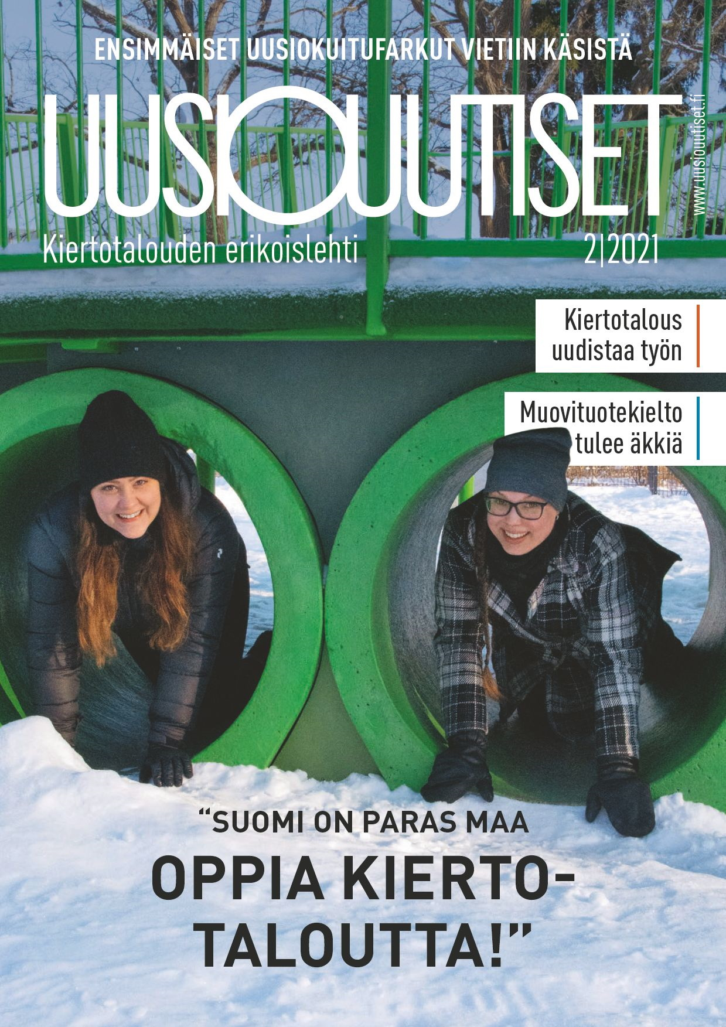
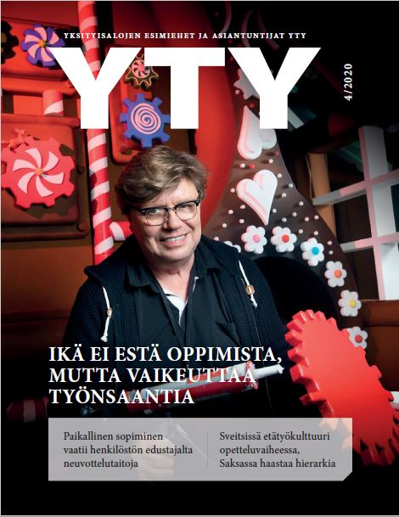

Slide 14
Tutkittujen ammatti- ja järjestömedioiden lukijat ovat…
Ammattilaisia
…kuten asianajajia, ekonomeja, hammaslääkäreitä, kiertotalouden ammattilaisia,
metsäalan ammattilaisia, kampaajia, opettajia, rakennusalan ammattilaisia, sairaanhoitajia ja varhaiskasvattajia
Järjestöjen jäseniä ja niiden sidosryhmiin kuuluvia
Harrastajia, kuten karavaanareita ja ilmailuharrastajia
Sairauden (aivovamma, psoriasis) kanssa eläviä ja heidän läheisiään
Alasta tai aiheesta (metsänomistaminen, lasten ja nuorten kasvatus, verotus…) kiinnostuneita

Slide 15
2.
Lukeminen

Slide 16
Valtaosa lukijoista lukee jokaisen ilmestyvän numeron
Miten säännöllisesti yleensä luet tätä lehteä?
% vastaajista, N = 12 152

Slide 17
Yhden numeron keskimääräinen lukuaika on 39 minuuttia
Joka toinen lukija viettää lehden parissa yli puoli tuntia.
Kuinka kauan yleensä luet tai selailet tämän lehden yhtä numeroa?
Laske mukaan yhden numeron kaikki lukukerrat. | % vastaajista, N = 12 152

Slide 18
Lukuminuutit iän ja sukupuolen mukaan
N = 12 152
Lukuaika on pisimmillään alle 20- ja yli 65-vuotiailla.
Muunsukupuolisilla lukuaika on hieman lyhyempi kuin naisilla ja miehillä.
minuuttia
Huom! Tutkitut lehtinimikkeet vaikuttavat lukuminuuttien jakaumaan.
Tässä tutkimuksessa mukana oli useita isoja lehtiä, joiden lukijoissa oli paljon pitkään lukevia miehiä. Useimpia lehtiä naiset lukivat miehiä pidempään.

Slide 19
Kuinka moni muu sinun lisäksesi lukee lehden kutakin numeroa?
% vastaajista, N = 12 152
Tutkittujen lehtien kutakin numeroa lukee keskimäärin
1,8
henkilöä.

Slide 20
Lehteen tartutaan tyypillisesti useammin kuin kerran
Tutkittujen lehtien yhtä numeroa luetaan keskimäärin
2,4 kertaa.
71 % lukijoista tarttuu lehteen useammin kuin kerran.
Kuinka monta kertaa luet tai selailet yhtä lehden numeroa?
% vastaajista, N = 12 152

Slide 21
Ammatti- ja järjestömedioiden lukijasuhteet ovat pitkiä
66 %
on seurannut lehteä
yli 5 vuotta.
Kuinka pitkään olet seurannut tätä lehteä?
% vastaajista, N = 12 152

Slide 22
Miten korona-aika on vaikuttanut kohdallasi tämän lehden lukemiseen?
20 %
kertoo lukeneensa tutkittuja lehtiä korona-aikana enemmän.
% vastaajista, N = 12 152

Slide 23
Syitä, miksi on lukenut korona-aikana enemmän
Lisääntynyt vapaa-aika
”Aikaa on enemmän ja etätöiden lomassa on välillä hyvä istahtaa lehden pariin.”
”Minulla on tapana säilyttää olohuoneen lehtilaatikossa lehtiä ja saatan lukea jopa vuoden vanhoja lehtiä aina välillä ja jos on jokin artikkeli mistä tykkään, niin lehti menee talteen eikä kierrätykseen. Lisäksi korona-aikana jäänyt monet harrastukset vähemmälle, niin on aikaa esim. lukemiselle paremmin.”
”Aikaa enemmän, kun ei kulu joka päivä 2½ tuntia työmatkoihin :-)”
”Koska vapaa-aikana olen ollut enemmän kotona, kun monia vapaa-ajan viettotapoja on rajoitettu voimakkaasti (liikunta, kulttuuri)”
”Olen lukenut kaikkia perheeseemme tulevia lehtiä enemmän, koska olen ollut hyvin paljon kotona ja käynyt ihmisten kanssa keskusteluja puhelimitse tai netissä.”

Slide 24
Syitä, miksi on lukenut korona-aikana enemmän
Tarve saada täsmätietoa koronan vaikutuksista omaan alaan
”Ajantasaisen tiedon saannin varmistaminen. Lääkkeisiin on liittynyt hyvin paljon uutisointia korona-aikaan.”
”Ammattiasiat kiinnostavat ja lehti on ollut myös koronatiedotuksen kanava liittyen työhön. Työnantajan tiedotus koronasta ollut ontuvaa ja poukkoilevaa.”
”Kiinnostavia ajankohtaisia asioita omaan alaan liittyvistä koronahuolista”
”Ehkä olen hakenut tietoa sieltä enemmän, haluan olla kuulolla, jos tulee tietoa miten uudessa ja oudossa tilanteessa toimitaan. Kriiseissähän ihmiset kerääntyvät yhteen, eikö?”
”Erityisenä aikana koen että pitää olla ajantasalla muuttuvassa maailmassa. Miksei tietysti muulloinkin, mutta jotenkin isoja muutoksia tapahtuu entistä nopeammin joten on hyvä jos niihin pystyy jotenkin varautumaan olemalla tietoinen asioista.”

Slide 25
Syitä, miksi on lukenut korona-aikana enemmän
Vertaistuen lisääntynyt tarve
”Saan lehdestä tukea joka puuttuu etätyössä kun ei näe kollegoita”
”Koska saan Pinnistä hyvän fiiliksen ja jaksan jatkaa tätä hommaa vaikeuksista huolimatta.”
”Haluan saada lisätietoa ja miten me jaksetaan tässä mylläkässä.”
”Korona-aikana vertaistukea on ollut hyvin vähän, joten lehti on ollut ihan ehdoton.”
”Lehdestä on saanut tukea omiin työhön liittyviin tuntemuksiin ja näköalaa siihen, miten muualla on korona-aikana opetusta hoidettu.”
”Lehti antaa uskoa ja luottamusta tulevaisuuteen. Tuntee kuuluvansa yhteisöön.”

Slide 26
Lukemisen tunnusluvut
Lukeminen on säännöllistä – 78 % lukee jokaisen numeron.
Yhden numeron keskimääräinen lukuaika on 39 minuuttia. Lukuaika on pisimmillään alle 20- ja yli 65-vuotiailla.
Puolet vastaajista kertoo, että lehteä lukee joku muukin kuin hän itse
– yhdellä numerolla on keskimäärin 1,8 lukijaa.
Lehteä luetaan keskimäärin 2,4 kertaa.
Lukijasuhteet ovat pitkiä – 66 % on seurannut lehteä yli 5 vuotta.
Korona-aika on lisännyt lehtien lukemista. 20 % kertoo lukeneensa silloin enemmän.

Slide 27
3.
Lukijasuhde

Slide 28
Suomalaisista…
83 %
pitää suomalaisia aikakauslehtiä laadukkaina
86 %
saa tietoa harrastuksestaan ja mielenkiinnon kohteistaan alan erikoislehdestä
75 %
pysyy ammatillisista asioista ajan tasalla ammattilehden avulla
Lähde: KMT 2020

Slide 29
Suomalaiset aikakauslehdet ovat laadukkaita
Aikakauslehtiä arvostetaan kaikissa ikäryhmissä.
83 %
yli 15-vuotiaista pitää suomalaisia aikakauslehtiä laadukkaina.
% suomalaisista, täysin tai osittain samaa mieltä
Lähde: KMT 2020 | N: 46 402

Slide 30
Alan erikoislehdestä saan tietoa harrastuksistani ja mielenkiinnon kohteistani
Kaikista yli 15-vuotiaista
86 %
kertoo saavansa tietoa mielenkiinnon kohteistaan alan erikoislehdistä
– naisista 84 % ja
miehistä 87 %.
Erikoistunutta aikakausmediaa pitävät arvossa erityisesti
45–54-vuotiaat.
% suomalaisista, täysin tai osittain samaa mieltä
Lähde: KMT 2020 | N: 46 402

Slide 31
Ammattilehden avulla pysyn ajan tasalla ammatillisista asioista
Aktiivisesti työelämässä oleville oman alan lehdellä on tärkeä rooli ammattitaidon ylläpitämisessä.
75 %
kertoo pysyvänsä ajan tasalla ammatillisista asioista ammattilehden avulla.
% suomalaisista, täysin tai osittain samaa mieltä
Lähde: KMT 2020 | N: 46 402

Slide 32
Mistä lukisit mieluiten tämän lehden edustaman alan tai järjestön uutisia ja juttuja (valitse tärkein)?
% vastaajista, N = 12 152
Printtilehti on yhä mieluisin tapa vastaanottaa tietoa oman alan, harrastuksen tai järjestön asioista.

Slide 33
Mistä lukisit mieluiten tämän lehden edustaman alan ja järjestön uutisia ja juttuja (valitse tärkein)?
% vastaajista, N = 12 152

Slide 34
Mistä lukisit mieluiten tämän lehden edustaman alan ja järjestön uutisia ja juttuja (valitse tärkein)? Alle 20-vuotiaat
% vastaajista, N = 50
39 %
alle 20-vuotiaista seuraisi lehden edustaman alan uutisia mieluiten painetusta lehdestä.

Slide 35
Mistä lukisit mieluiten tämän lehden edustaman alan ja järjestön uutisia ja juttuja (valitse tärkein)? 20-29-vuotiaat
% vastaajista, N = 913
40 %
20-29-vuotiaista seuraisi lehden edustaman alan uutisia mieluiten painetusta lehdestä.

Slide 36
Mistä lukisit mieluiten tämän lehden edustaman alan ja järjestön uutisia ja juttuja (valitse tärkein)? 30-39-vuotiaat
% vastaajista, N = 1 562
43 %
30-39-vuotiaista euraisi lehden edustaman alan uutisia mieluiten painetusta lehdestä.

Slide 37
Mistä lukisit mieluiten tämän lehden edustaman alan ja järjestön uutisia ja juttuja (valitse tärkein)? 40-49-vuotiaat
% vastaajista, N = 2 401
43 %
40-49-vuotiaista seuraisi lehden edustaman alan uutisia mieluiten painetusta lehdestä.

Slide 38
Mistä lukisit mieluiten tämän lehden edustaman alan ja järjestön uutisia ja juttuja (valitse tärkein)? 50-64-vuotiaat
% vastaajista, N = 4 410
46 %
50-64-vuotiaista seuraisi lehden edustaman alan uutisia mieluiten painetusta lehdestä.

Slide 39
Mistä lukisit mieluiten tämän lehden edustaman alan ja järjestön uutisia ja juttuja (valitse tärkein)? 65+ vuotiaat
% vastaajista, N = 2 479
56 %
65+ vuotiaista seuraisi lehden edustaman alan uutisia mieluiten painetusta lehdestä.

Slide 40
Mistä lukisit mieluiten tämän lehden edustaman alan ja järjestön uutisia ja juttuja (valitse tärkein)? Naiset
% vastaajista, N =5 541
45 %
naisista seuraisi lehden edustaman alan uutisia mieluiten painetusta lehdestä.

Slide 41
Mistä lukisit mieluiten tämän lehden edustaman alan ja järjestön uutisia ja juttuja (valitse tärkein)? Miehet
% vastaajista, N = 6 168
48 %
miehistä seuraisi lehden edustaman alan uutisia mieluiten painetusta lehdestä, mutta täydennettynä sähköisenä.

Slide 42
Mihin tämä lehti tulee sinulle?
62 %
saa lehden kotiin kannettuna.
% vastaajista, N = 12 152

Slide 43
Ilmestyykö lehti mielestäsi…
90 %
mielestä lehtien ilmestymistiheys on sopiva.
% vastaajista, N = 12 152

Slide 44
Kuinka usein käyt tämän lehden verkkosivuilla?
28 %
käyttää tutkittujen lehtien nettisivuja vähintään kerran kuukaudessa,
78 %
ainakin joskus.
% vastaajista, N = 12 152

Slide 45
Facebook on sekä seuratuin että lehtien eniten käyttämä somekanava
35 %
seuraa vähintään yhtä
lukemansa ammatti- ja järjestölehden somekanavaa
Mitä tämän lehden somekanavia seuraat?
% vastaajista, N = 12 152

Slide 46
Tämän tutkimuksen lehtien käyttämät somekanavat
Yhteensä 20 lehteä
Lehtien käyttämät somekanavat top 3:
Facebook
Instagram
Twitter

Slide 47
Ammatti- ja järjestömedioilla on somessa yhteensä 672 437 seuraajaa
Seurannassa 76 mediaa
Twitterin osuus someyleisöstä on hieman Facebookia suurempi.
Lähde: Aikakausmediat somessa -seuranta, toukokuu 2021

Slide 48
Suurimmat ammatti- ja järjestömediat somessa / toukokuu 2021
Suurimmat
Twitter
Talouselämä
Tivi,
Suomen Lääkärilehti
Facebook
Talouselämä
Tehy-lehti
Potilaan Lääkärilehti
Instagram
Reserviläinen
Tehy-lehti
Talouselämä
YouTube
Konepörssi
Koneviesti
Caravan
 | Seuraajia yhteensä | Seuraajamäärä
1. | Talouselämä | 227 061
2. | Tehy-lehti | 51 359
3. | Potilaan Lääkärilehti | 38 195
4. | Reserviläinen | 26 814
5. | Tekniikka & Talous | 25 480
6. | Konepörssi | 24 273
7. | Arvopaperi | 21 120
8. | Tivi | 16 249
9. | Koneviesti | 14 226
10. | Suomen Lääkärilehti | 13 871
Lähde: Aikakausmediat somessa -seuranta, toukokuu 2021

Slide 49
Suurimmat järjestömediat somessa / toukokuu 2021
Suurimmat
Twitter
Suomen Lääkärilehti
Potilaan Lääkärilehti
Kuntalehti
Facebook
Tehy-lehti
Potilaan Lääkärilehti
Reserviläinen
Instagram
Reserviläinen
Tehy-lehti
Pelastustieto
YouTube
Caravan
Pelastustieto
Suomen Kiinteistölehti
 | Seuraajia yhteensä | Seuraajamäärä
1. | Tehy-lehti | 51 359
2. | Potilaan Lääkärilehti | 38 195
3. | Reserviläinen | 26 814
4. | Suomen Lääkärilehti | 13 871
5. | Pelastustieto | 11 809
6. | Taloustaito | 10 619
7. | Kuntalehti | 9 019
8. | Super | 8 848
9. | Suomen Kiinteistölehti | 6 352
10. | Apteekkarilehti | 6 055
Lähde: Aikakausmediat somessa -seuranta, toukokuu 2021

Slide 50
Ammatti- ja järjestölehtiin suhtaudutaan erittäin positiivisesti
66 %
suhtautuu ammatti- ja järjestölehtiin positiivisesti.
1 %
suhtautuu
negatiivisesti.
Miten kuvailisit suhtautumistasi ammatti- ja järjestölehtiin yleisesti?
% vastaajista, N = 12 152

Slide 51
Miten tämä lehti on vaikuttanut käsitykseesi lehden edustamasta alasta / järjestöstä / julkaisijasta*
Lehti on edustamalleen alalle ja julkaisijalleen imagotekijä.
80 %
kertoo lehden vaikuttavan myönteisesti mielikuvaan alasta / järjestöstä / julkaisijasta.
*) kysymysmuoto on hieman vaihdellut eri lehdissä
% vastaajista, N = 12 152

Slide 52
Lehden vaikutuksia käsitykseen julkaisijasta
Konkretisoi, mitä järjestö tekee jäsentensä puolesta
”ajankohtaisten aiheiden käsittely osoittaa, että liitto on tarpeellinen ja asintunteva ja hyödyttää minua”
”Käsitys liiton toiminnasta on monipuolistunut!”
”Aiemmin en tiennyt miten monipuolista järjestön edunvalvonta on”
”Liittotason toiminta ollut aiemmin itselle näkymätöntä työtä, mutta lehden myötä on saanut lukea mm. miten psoriasiliitto on ajanut psoriaatikkojen etua sote-asiassa sekä psorin tunnetummaksi tekemistä.”

Slide 53
Lehden vaikutuksia käsitykseen julkaisijasta
Luo positiivista mielikuvaa alan tai harrastuksen sisällä
”Avaa aina ammattilaisenkin silmiä. Löytää aina uutta tietoa alalta ja huomaa, että kemiassa tapahtuu ja tehdään paljon mielenkiintoisia asioita, joista itse ei tiedä. Välillä saa vähän röyhistää rintaansakin, että aika hienoa kuulua kemistien joukkoon. :)”
”Herättää ammattiylpeyttä nähdä, miten monialaista hoitotyö on ja miten upeita ammattilaisia alalla on.”
”Tämän lehden myötä saa käsityksen siitä, että jotain todella tehdään kiertotalouden eteen eikä vain puhuta siitä.”
”Artikkelit on laajentaneet tietämystä caravan harastuksesta ja harrastajista.”

Slide 54
Lehden vaikutuksia käsitykseen alasta
Tarjoaa ainutlaatuista tietoa ja luo mielikuvaa alasta ulkopuolisille
”Rikostoimittajana en saa muista medioista tietoa juuri asianajajista kuin Advokaatti-lehdestä. Poliiseista ja syyttäjistä luen paljon. Todella tärkeä, että myös asianajajen työn ajankohtaisista teemoista saa kuvaa jostain. Itselläni ei ole aikaa eikä kiinnostusta roikkua netissä tai somessa yhtään pakollista enempää; Siksikin Advokaatti-paperilehti toimii, koska sen ääreen tulee pysähdyttyä”
” Olen terveystoimittaja, joten on erittäin mielenkiintoista tietää jotain myös apteekeista ja ennen kaikkea lääkkeistä.”

Slide 55
Kuinka tärkeäksi koet tämän lehden?
77 %
kertoo tutkittujen lehtien olevan melko tai erittäin tärkeä alan tietolähde.
% vastaajista, N = 12 152

Slide 56
Lehden tärkeydestä
Ainoa lajissaan
”En saa verotuksesta yms ammatillista tietoa muista lähteistä”
”Ainoa suomalainen kiertotalouden erikoislehti”
”Ainoa suomenkielinen laaja-alainen ja riippumaton alamme ammattilehti”
”Ainut kanava tutustua harrastukseen syvemmin.”
”Ei ole muuta kansallista alan forumia”

Slide 57
Lehden tärkeydestä
Tarjoaa vertaistukea
”En kyllästy kuulemaan vertaistukea tai ammattilaisen infoa aiheesta, joka koskettaa itseäkin joka päivä.”
”Koen lehden tärkeänä vertaistukea antavana lähteenä, ainut paikka mistä löydän tarinoita muista aivovammaisista.”
”Muiden kokemukset ja vertaistuki ym tuovat omaan arkeen voimaa”
”Antaa vertaistukea työhön, päivittää tietämystä työstäni.”
”Lehdessä henkilöstölle hyviä vinkkejä niin oman ammattiin, lakijuttuja, hoitohenkilöstön kokemuksia, saa vertaistukea”

Slide 58
Lehden tärkeydestä
Pitää ajan tasalla
”Pysyn helposti ajan tasalla asioissa kun luen ns. painettua lehteä, sähköpostitse tulevat uutiset tahtoo jäädä muiden työpostien jalkoihin, tulee keskityttyä paljon paremmin kun aito lehti on kädessä ja sitä lukee ajatuksella paljon tärkeistä asioista ja nimenomaan ajankohtaisista asioista”
”Pysyn mukana alan kehityksessä Suomessa, suurest etäisyydestä huolimatta”
”Ainoana suomenkielisenä uuden tiedon ja tutkimuksen lähteenä tärkea viestintäkanava, jonka avulla kliinikko pysyy ajan tasalla siitä, missä mennään tieteellisen tiedon ja kliinisten käytäntöjen kehityksessä.”
”Uutta tietoa on aina mielenkiintoista lukea. Lisäksi normaaliin arkielämään ja nykypäivän ongelmiin ja työelämän haasteisiin keskittynyt lehti edustaa minulle nykypäivään ja tulevaisuuteen keskittynyttä, modernia elämää tukevaa tietoa.”

Slide 59
Lehden tärkeydestä
Ottaa mukaan uudet
”Odotan jokaista numeroa. Lehdestä saa opiskelija mukavaa tietoa siitä, mitä "kentällä" tapahtuu. Avaa ajankohtaisia aiheita. Nostaa pinnalle käytännön työssä huomioon otettavia seikkoja, joita pian valmistuvana opiskelijana olen innokas lukemaan.”
”Opiskelijana myös koulussa olemme lukeneet lehden artikkeleita koulutehtäviin littyen ja pidän myös itsenäisesti sen lukemisesta ja koen oppivani asioita siitä.”
”Saa vinkkejä kysymyspalstalla sekä muita tärkeitä tietoja näin uutena alalla.”
”uutena metsänomistajana kuitenkin uutta tietoa saan paljon metsälehdestä”
”Olen melko uusi henkillöstöedustaja joten kaikki tieto on tarpeellista ja siksi tämä lehtikin tulee luettua tarkasti ja selattua uudelleen.”

Slide 60
Lehden tärkeydestä
Ylläpitää ammattitaitoa
”Yksityisalalla toimivana saan tietoa jota voin hyödyntää työssäni ja ylläpitää asiantuntijuuttani.”
”Lehdestä koen saavani ammatillista tukea ja uutta tietoa”
”Koneviestin artikkeleista on ollut minulle taloudellista hyötyä ammatinharjoittamisessa.”
”Lehdestä koen saavani ammatillista tukea ja uutta tietoa”
”Lehdestä saa itselle hyödyllistä ja ajantasaista tietoa, joka syventää ja kartuttaa omaa ammatillista osaamista ja tietämystä.”

Slide 61
Lehden tärkeydestä
Tuo uusia ideoita
”Odotan tätä lehteä innolla ja haluan aina uusia toteuttamistapoja ja ideoita mm. perhekirkkoihin ja musisointiin.”
”Siitä saa uusia ideoita omaan karavaanarikulttuuriin.”
”Uusia tuulia, muiden salonkien innovatiivisiä ratkaisuja on mukava lukea.”
”Lehdestä pääsee lukemaan asioita joita ei muualta kuule, esim miten toisissa yrityksissä toimitaan, mitä uusia asioita on kehitetty jne.”

Slide 62
Lehden tärkeydestä
Kokoaa olennaisen yksiin kansiin
”Siinä esitettyjä näkemyksiä, kehityslinjoja ja asioita ei käsitellä muualla yhtä lailla kootusti ja ajantasaisesti.”
”Konetekniikkaa kootusti. Nopein tapa seurata alan kehitystä.”
”Ajankohtaisista alan asioista saa paremman käsityksen yhdestä lehdestä kuin eri lehdistä ja kanavista etsimällä.”
”Tulee kotiin valmiina ilman omaa vaivaa. Sopivan kokoinen lehti että sen jaksaa käydä läpi.”
”Pidän tärkeänä, että yhdestä paikasta saan lähes kaiken tarvitsemani tiedon.”
”Luen mieluummin printin ja säästän itselleni tärkeät lehdet. En jaksa enää yhtäkään sometiliä - ähky!”

Slide 63
Lehden vaikutukset
”Ainut tietolähde mistä näkee esimerkiksi kaikkien tukkuliikkeiden, tai ainakin tosi monen uutuustuotteet. ”
Mitkä väittämistä kuvaavat parhaiten tämän lehden sinussa aikaansaamaa toimintaa tai suhtautumista? % vastaajista, N = 12 152
*) vain järjestölehdet. **) vain ammattilehdet

Slide 64
Lehden vaikutukset
”Lehden kautta aika ajoin muistaa tiettyjä etuuksia mitä liiton kautta on mahdollista saada”
Mitkä väittämistä kuvaavat parhaiten tämän lehden sinussa aikaansaamaa toimintaa tai suhtautumista? % vastaajista, N = 12 152
*) vain järjestölehdet. **) vain ammattilehdet

Slide 65
Lehden vaikutukset
”Asiantuntijoiden artikkelit ovat asiaa ja aina löytää jotain vinkkejä mistä saa lisätietoa kysymyksiin”
Mitkä väittämistä kuvaavat parhaiten tämän lehden sinussa aikaansaamaa toimintaa tai suhtautumista? % vastaajista, N = 12 152
*) vain järjestölehdet. **) vain ammattilehdet

Slide 66
Lehden vaikutukset
”Lehden ilmestymisen jälkeen syntyy usein keskustelua eri hammaslääketieteen asioista muiden kollegoiden kanssa.”
Mitkä väittämistä kuvaavat parhaiten tämän lehden sinussa aikaansaamaa toimintaa tai suhtautumista? % vastaajista, N = 12 152
*) vain järjestölehdet. **) vain ammattilehdet

Slide 67
Lehden vaikutukset
”Sisältö on monipuolista ja korkeinta asiantuntemusta. Tärkein merkitys ajankohtaisuudella.”
Mitkä väittämistä kuvaavat parhaiten tämän lehden sinussa aikaansaamaa toimintaa tai suhtautumista? % vastaajista, N = 12 152
*) vain järjestölehdet. **) vain ammattilehdet

Slide 68
Ammatti- ja järjestömedioiden lukijat ovat varsin tyytyväisiä lehteensä
8,4
lukijoiden
omalle lehdelleen antama kouluarvosana.
% vastaajista, N = 12 152

Slide 69
Ulkoasu ja visuaalisuus iän ja sukupuolen mukaan
(Arviointi asteikolla 4 – 10)
Muunsukupuoliset ovat hieman muita kriittisempiä visuaalisuutta arvioitaessa.

Slide 70
Sisällön kiinnostavuus iän ja sukupuolen mukaan
(Arviointi asteikolla 4 – 10)
Alle 20-vuotiaat ja yli 65-vuotiaat pitävät lehden sisältöä erityisen kiinnostavana.

Slide 71
Kokonaisarvosana lehdelle iän ja sukupuolen mukaan
(Arviointi asteikolla 4 – 10)
Muunsukupuoliset ovat kautta linjan hieman muita kriittisempiä.
Tyytyväisimpiä ovat alle 20-vuotiaat lukijat – erot ikäryhmien välillä ovat kuitenkin varsin pieniä.

Slide 72
Lukijasuhteen olennaiset
Ammatti- ja erikoislehtiä arvostetaan – 75 % pysyy ajan tasalla ammatillisista asioista ammattilehden avulla.
Printtilehti on mieluisin tapa vastaanottaa tietoa omasta alasta tai järjestöstä.
Vain 1 % suhtautuu ammatti- ja järjestölehtiin negatiivisesti – 66 % suhtautuu positiivisesti.
Lehti on alalle imagotekijä – se konkretisoi järjestön toimintaa ja luo positiivista mielikuvaa alasta sekä alalla toimiville että ulkopuolisille.
77 % kertoo oman ammatti- ja järjestölehden olevan tärkeä tiedonlähde alasta – lehti on ainoa lajissaan, tarjoaa vertaistukea, pitää ajan tasalla, ottaa mukaan uudet tulijat, ylläpitää ammattitaitoa, tarjoaa inspiraatiota ja kokoaa olennaisen helposti kulutettavaan muotoon.
Tyytyväisyys omaan lehteen on korkeaa– kouluarvosanaksi lehdet saavat lähes kiitettävän 8,4.

Slide 73
4.
Tutkitut jutut

Slide 74
Tutkimuksissa pyydettiin lukijoita arvioimaan tutkittavan lehden numeron juttuja. Juttukohtaiset arviot on kysytty vain heiltä, jotka ovat kertoneet lukeneensa kyseisen jutun.

Slide 75
Arvioidut jutut luettiin pääasiassa painetusta lehdestä
Oletko lukenut tai selaillut kuvassa näkyvän lehden numeroa? | % vastaajista, N = 12 152

Slide 76
Vastaajista 96 % luki ainakin jonkin tutkituista jutuista
55 %
= tutkittujen lehtien juttujen keskimääräinen lukemisprosentti.
Huom! Kaikkia lehden juttuja ei tutkittu.
”Mitkä seuraavista jutuista luit?”
% vastaajista, N = 9 408 (vain lehden lukeneet)

Slide 77
Kuinka tarkasti luit parhaaksi valitsemasi jutun?
Parhaaksi valittu juttu on luettu hyvin tarkkaan.
% vastaajista, N = 9 408 (vain juttuja lukeneet)

Slide 78
Miten tämä juttu vaikutti käsitykseesi tästä lehdestä?
Luetut jutut vastasivat lukijoiden odotuksia ja vaikuttivat käsitykseen lehdestä positiivisesti.
% vastaajista, N = 9 408 (vain juttuja lukeneet)

Slide 79
Juttujen arvosanat
(arviointi asteikolla 4–10)
Arvosana ominaisuudesta valitulle jutulle, N = 9 408 (vain juttuja lukeneet)

Slide 80
Juttujen arvosanat
(arviointi asteikolla 4–10)
Arvosana ominaisuudesta valitulle jutulle, N = 9 408 (vain juttuja lukeneet)

Slide 81
Tutkitut jutut lukuina
Vastaajista 96 % luki ainakin jonkin tutkituista jutuista.
63 % luki valitsemansa jutun tarkasti kokonaan.
Luetut jutut vastasivat lukijoiden odotuksia – 99 % parhaiksi valituista jutuista vaikutti käsitykseen lehdestä myönteisesti (hyvin myönteisesti 36 % ja melko myönteisesti 63 %).
Lukijoiden jutuille antama kouluarvosana oli 8,5.
Parhaiksi arvioidut ominaisuudet olivat jutun ymmärrettävyys ja selkeys sekä luotettavuus.

Slide 82
5.
Mainonta

Slide 83
Mainosten huomioarvo oli keskimäärin 39 %
% vastaajista, tuoreinta lehteä lukeneet
N = 9 408
Mainonnassa koolla on väliä – isommat mainokset huomattiin parhaiten.
83 %
huomasi ainakin jonkin tutkituista mainoksista.

Slide 84
Mainoksen sijainti lehdessä ei ratkaise huomioarvoa
% vastaajista, tuoreinta lehteä lukeneet
N = 9 408
Mainokset huomataan yhtä hyvin alussa, keskellä ja lopussa.

Slide 85
Kuinka tarkasti luit/huomioit tämän parhaaksi valitsemasi mainoksen?
% mainoksia huomanneista, N = 7 816

Slide 86
Mainokset saavat hakemaan lisätietoa netistä ja lisäävät ostoharkintaa
Mitä parhaaksi valittu mainos saa sinut tekemään) | % mainoksia huomanneista, N = 7 816

Slide 87
Huomatuimmat ja parhaaksi arvioidut mainokset

Slide 88


Apteekkari
Huomioarvo
57 %
Huomioarvo
57 %
45 %
piti mainosta parhaana

Slide 89
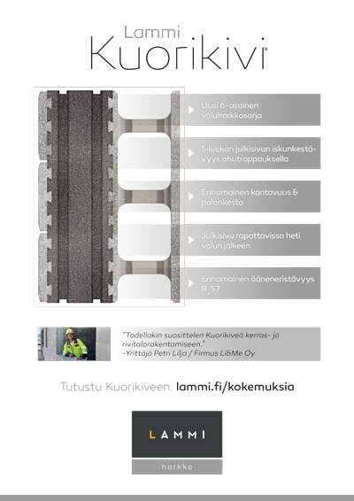
Betoni
Huomioarvo
41 %
43 %
piti mainosta parhaana

Slide 90


Caravan
Huomioarvo
72 %
39 %
piti mainosta parhaana

Slide 91

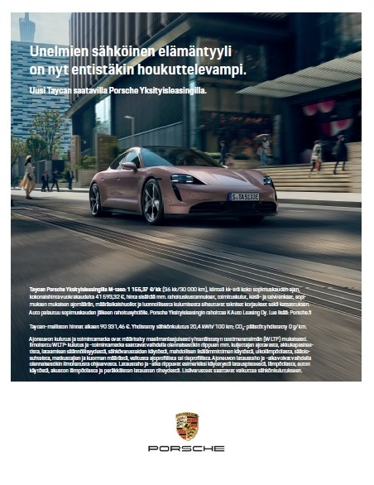
Ekonomi
Huomioarvo
42 %
Huomioarvo
42 %
32 %
piti mainosta parhaana

Slide 92
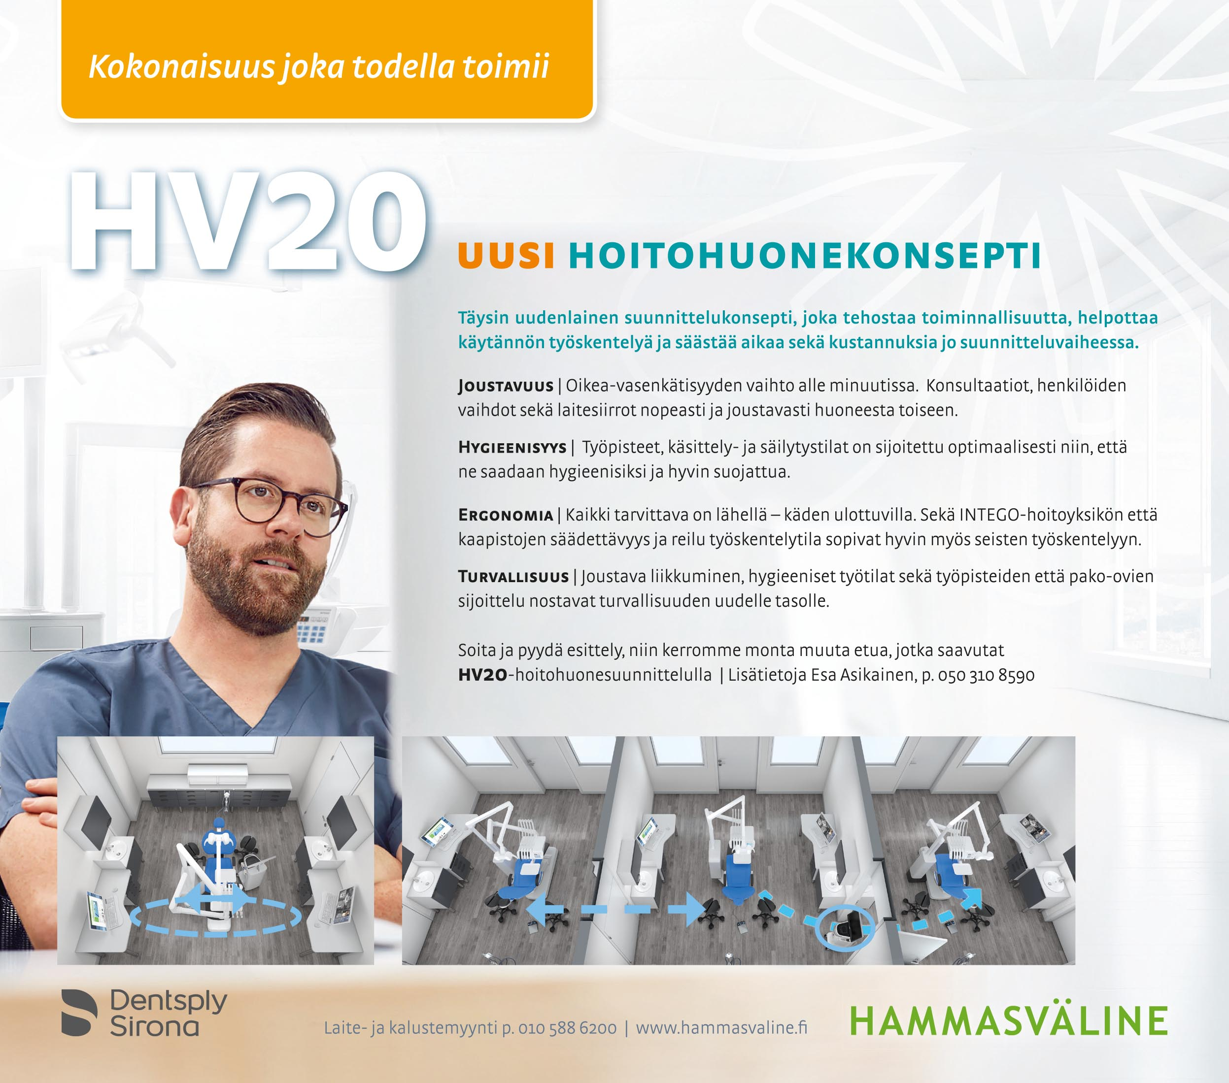
Hammaslääkäri
Huomioarvo
56 %
35 %
piti mainosta parhaana

Slide 93


Ihon aika
Huomioarvo
55 %
25 %
piti mainosta parhaana

Slide 94

Ilmailu
Huomioarvo
62 %
52 %
piti mainosta parhaana

Slide 95
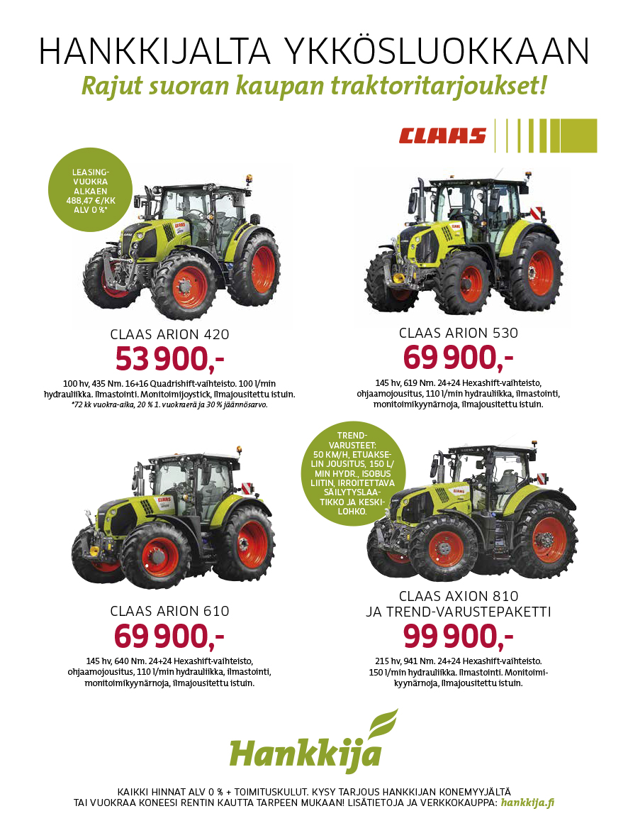
Koneviesti
Huomioarvo
68 %
37 %
piti mainosta parhaana

Slide 96
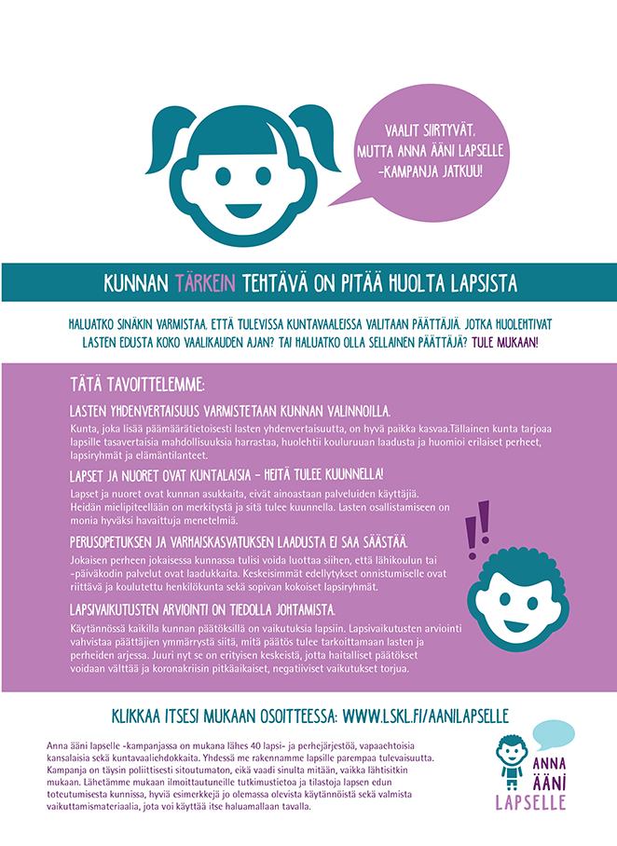
Lapsen Maailma
Huomioarvo
43 %
32 %
piti mainosta parhaana

Slide 97

Metsälehti
Huomioarvo
65 %
51 %
piti mainosta parhaana

Slide 98
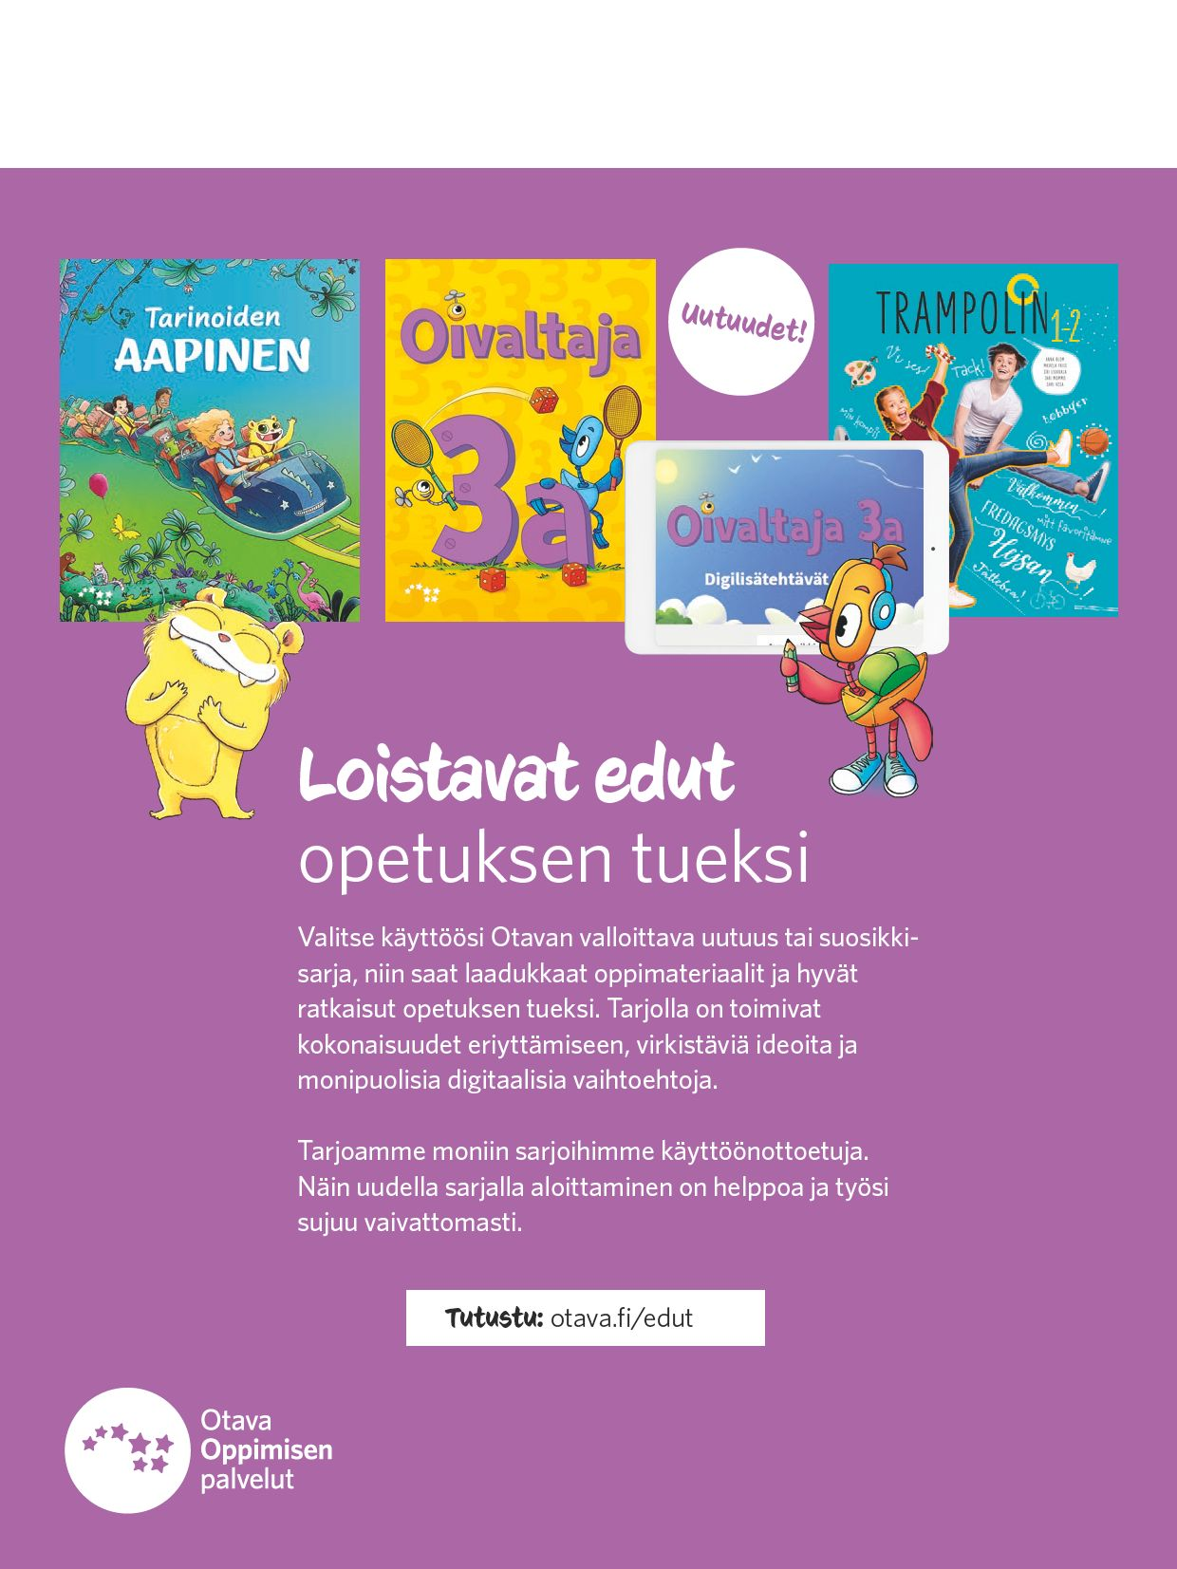
Opettaja
Huomioarvo
37 %
31 %
piti mainosta parhaana

Slide 99

Pinni
Huomioarvo
57 %
51 %
piti mainosta parhaana

Slide 100
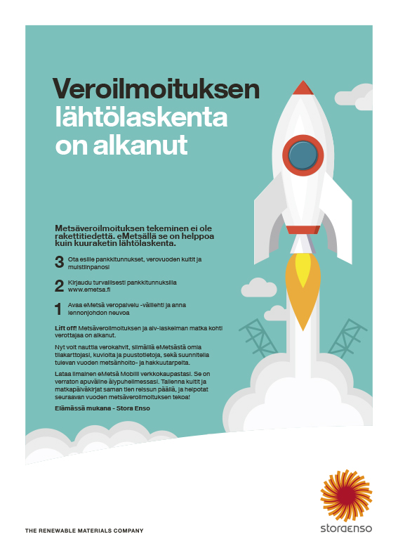
Taloustaito
Huomioarvo
40 %
33 %
piti mainosta parhaana

Slide 101
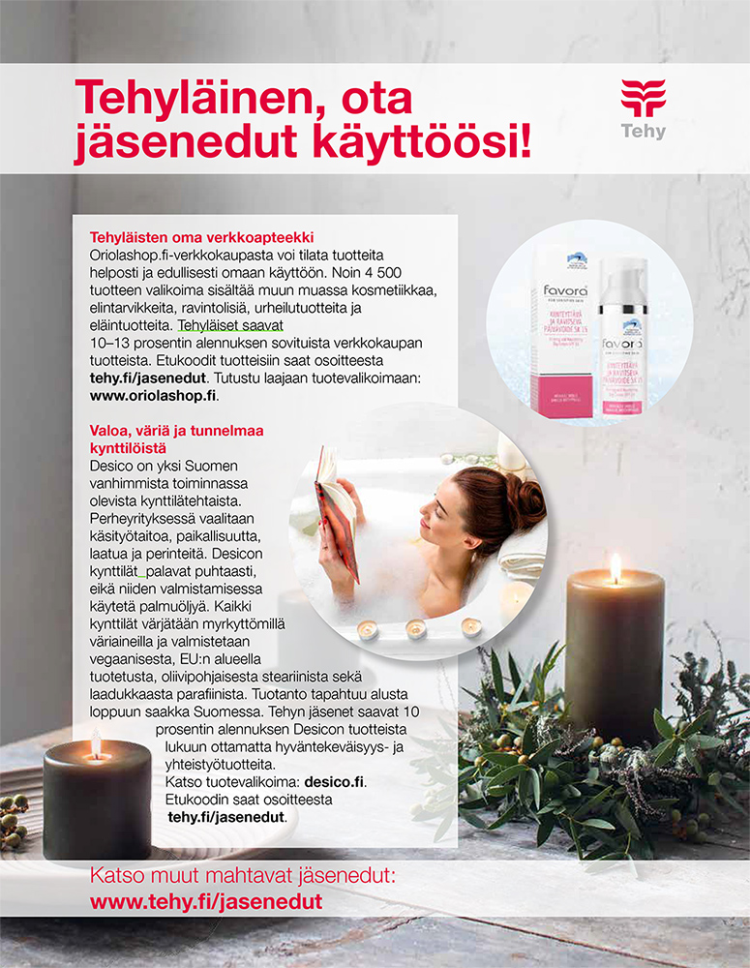
Tehy-lehti
Huomioarvo
45 %
41 %
piti mainosta parhaana

Slide 102

Uusiouutiset
Huomioarvo
55 %
43 %
piti mainosta parhaana

Slide 103
Huomioita mainonnasta
Mainosten keskimääräinen huomioarvo oli 39 %. Huomioarvo kasvaa mainoksen koon myötä.
Mainokset huomataan yhtä hyvin lehden alussa, keskellä ja lopussa.
Mainokset saavat hakemaan lisätietoa netistä (40 %) ja lisäävät ostoharkintaa (30 %).
Lähes kaikki huomatuimmat ja parhaiksi valitut mainokset liittyvät kiinteästi lehden aihepiiriin.
Huomatuin ja paras mainos eivät ole aina samoja (usein kyllä).

Slide 104
6.
Lukijoiden taustatiedot

Slide 105
Vastaajat ovat pääasiassa työikäisiä naisia ja miehiä
% vastaajista, N = 12 152

Slide 106
Useimmiten vastaajat työskentelevät asiantuntijoina tai toimihenkilöinä
% vastaajista, N = 12 152

Slide 107
38 % osallistuu yrityksen hankintapäätöksiin
”Vastaan työpaikallani yrityksen hankintapäätöksistä” | % vastaajista, N = 7 755 | Kysytty 12 lehden lukijoilta.

Slide 108
Lukijat ovat korkeasti koulutettuja
% vastaajista, N = 12 152

Slide 109
Vastaajat asuvat pääasiassa suurissa kaupungeissa
% vastaajista, N = 12 152

Slide 110
68 % asuu aikuistaloudessa
% vastaajista, N = 12 152

Slide 111
Hyvin toimeentulevia – 37 % vastaajasta talouden vuotuiset bruttotulot ylittävät 75 000 €
% vastaajista, N = 12 152

Slide 112
7.
Yhteenveto

Slide 113
Yhteenveto
Ammatti- ja järjestömedioihin sitoutuminen on korkeaa – niitä luetaan säännöllisesti ja lukijasuhteet ovat pitkiä.
Korona-aika on lisännyt lukemista.
Ammatti- ja järjestölehti on tärkeä tiedonlähde alasta, harrastuksesta tai järjestöstä – se on ainutlaatuinen, tarjoaa vertaistukea, pitää ajan tasalla, ottaa mukaan uudet tulijat, ylläpitää ammattitaitoa, tarjoaa inspiraatiota ja kokoaa olennaisen helposti kulutettavaan muotoon.
Tyytyväisyys oman lehden sisältöihin on korkeaa.
Mainokset huomataan yhtä hyvin lehden alussa, lopussa ja keskellä. Parhaat mainokset liittyvät lehden aihepiiriin.
Lukijat ovat hyvin toimeentulevia, aikuisia, koulutettuja kaupunkilaisia.

Slide 114
Kiitos!
Outi Itävuo
Aikakausmedia
outi.itavuo@aikakausmedia.fi
Jukka Helske
JHelske Research
jukka.helske@gmail.com

